Slide 1
基于机械臂和深度相机的自动采摘草莓机器人开发
组员：邱泽宇、马卓远、金冬阳
指导教师：于仕琪教授

Slide 2

项目概述
目前草莓采收仍然采用人工方式，不仅劳动强度大，还费时费力，同时存在人工成本较高等问题，而农业机器人的应用是解决上述问题最有效的途径之一。我们的目标是设计出一款可以应用于草莓等果实类农作物的农用机器人。通过结合计算机视觉的图像处理，应用深度相机获取深度信息，在3D空间中确定需要采摘的果实位置，达到机械臂精准采摘和分拣的目的。从而减少相关的人力投入，提高作物的采摘效率，为农村经济发展助力。

Slide 3
硬件选配
相机选型:
奥比中光Astra-Gemini深度相机
其他设备：
NANO 2GB开发板，Arm7Bot机械臂，收集篮等
相关参数:
•工作范围：0.25-1m
•精度范围：1m±5mm

Slide 4
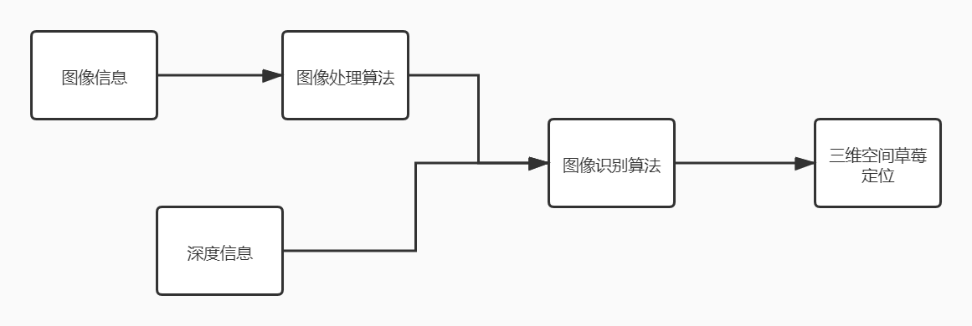
软件算法方案
算法思路：
利用OpenCV提供的图像处理算法对彩色相机获取的RGB图像进行处理并识别草莓
利用深度相机获取的3D点云信息辅助识别草莓
利用识别出的草莓结合深度相机获取的深度信息判断草莓在3D空间中的位置

Slide 5
项目进展
（放视频）

Slide 6
项目进展
草莓识别（初期答辩已经完成）
利用深度信息计算草莓的真实世界坐标，并转换坐标系
控制机械臂对草莓进行抓取
为更加贴近实际情况，将程序移植到开发板上运行

Slide 7
问题汇总
图像识别不够精准，深度信息还有很大的开发空间
机械臂的抓取范围有限，不能很好的完成大范围灵活的抓取工作

Slide 8
项目展望
进一步利用深度信息提高识别准确度（例如根据体积排除干扰、利用深度信息排除平面干扰等）
调查市场上的机械臂以及种植的实际情况，换用更加灵活、范围更大的机械臂，或者优化采摘方案

Slide 9
特别鸣谢
技术指导---于仕琪教授
硬件赞助---于仕琪教授（Arm7Bot 机械臂）
奥比中光科技集团股份有限公司 （Astra Gemini深度相机、Nano 2GB开发板）

Slide 10

感谢您的聆听！

